Slide 1
КОНЦЕПЦИЯ ИБ ГОССЕКТОРА

Slide 2
ЦЕЛИ И ЗАДАЧИ ИБ ГОССЕКТОРА
Первоочередная задача - обеспечивать соответствие требованиям Федерального законодательства…
ФЗ 152 «О персональных данных»
ФЗ 149 «Об информации…»
ФЗ 63 «Об электронной подписи»
…и др…
…ФОИВ (регуляторов)
ПП 211 о перечне мер по выполнению требований ФЗ 152
Приказ №17 ФСТЭК о мерах по защите ГИС;
…и др…
…и отраслевого регулирования (в т.ч. безопасность КВО)

Slide 3
ИБ ГОССЕКТОРА:
СОВРЕМЕННЫЙ ВЗГЛЯД
Достаточно ли соответствия для эффективного обеспечения ИБ в современных условиях?
Органы государственной власти (ОГВ) и госкомпании также должны учитывать:
Внедрение ИТ в процессы госуправления: массовое развитие ГИС, перевод госуслуг в электронный вид и т.д.;
Курс на партнерство и сотрудничество в области обеспечения безопасности, а также широкое использование современных технологий (в т.ч WEB)*;
Основные направления государственной политики в области обеспечения ИБ и ход целевых государственных программ («Информационное общество» и др.).
* Из обращения Президента РФ к Федеральному собранию, декабрь 2013

Slide 4
СОВРЕМЕННЫЕ ЦЕЛИ
ИБ ГОССЕКТОРА
Современные цели, стоящие перед ОГВ и госкомпаниями :
Повышение эффективности власти и совершенствование функций госуправления;
Повышение качества госуслуг;
Повышение прозрачности деятельности;
Сокращение издержек и экономическая эффективность;
Обеспечение соответствия требованиям;
Готовность к появлению новых ИТ-технологий и трендов.

Slide 5
ГОТОВ ЛИ ГОССЕКТОР?
Основные проблемы ОГВ и госкомпаний в части ИБ
и причины их возникновения:
Низкая фактическая защищенность (несмотря на формальное соответствие), в т.ч из-за недостаточности организационных мер*;
Отсутствие выделенных должностей и/или нехватка квалифицированных кадров;
Отсутствует единая информационная политика и архитектура: разобщенность ИС, «зоопарк» технических решений;
Единые требования, которые должны предъявляться к аутсорсеру в части ИБ, отсутствуют;
Не унифицирована нормативная база.
* По результатам независимых анализов защищенности

Slide 6
ЗАДАЧИ ГОССЕКТОРА
В ОБЛАСТИ ИБ
Основные задачи ИБ госорганов и госкомпаний на современном этапе:
Выстраивание СОИБ;
Техническая защита и аттестация
Стандартизация и унификация, в т.ч. разработка типовой документации;
Повышение квалификации и подготовка квалифицированных кадров;
Разработка системы показателей эффективности мер ИБ, внутренний контроль и оценка защищенности;
Сертификация ПО;
Обеспечение безопасности в условиях широкого использования мобильных и WEB-технологий.
Как ничего не забыть и наоборот – не расходовать средства на избыточную защиту?

Slide 7
КОНЦЕПЦИЯ ИБ ГОССЕКТОРА
Концепция ИБ – комплексное и цельное отражение видения, подходов и методов обеспечения ИБ в конкретном ОГВ или госкомпании:
Укрупненный план действий на период 5 (иногда больше) лет;
Описывает комплексный долгосрочный взгляд на ИБ;
Учитывает изменения ландшафта угроз и новые тренды;
Не бывает типового документа – разрабатывается под нужны конкретного ОГВ или компании.
Основная задача Концепции ИБ – повышение эффективности деятельности и целевого расходования средств госоргана или госкомпании

Slide 8
КАКОЙ ДОЛЖНА БЫТЬ
КОНЦЕПЦИЯ ИБ?
Хорошая Концепция ИБ должна учитывать:
Требования Федерального законодательства, ФОИВ и отраслевых регуляторов;
Курс, принятый в национальных Федеральных и целевых программах;
Угрозы ИБ, актуальные для данного ОГВ или госкомпании;
Современные и перспективные тренды:
Перевод услуг в электронный вид,
Мобилизация;
Облачные технологии, виртуализация.
BigData;
Социальные сети;
Интернет вещей.

Slide 9
СТРУКТУРА КОНЦЕПЦИИ
Концепция ИБ – документ, направленный на получение планируемого результата в долгосрочном периоде.
В общем случае Концепция ИБ содержит:
Терминологический аппарат;
Описание основных целей и задач ИБ в конкретном ОГВ или госкомпании;
Описание общих принципов обеспечения ИБ;
Описание объектов защиты:
Информация и информационные ресурсы;
Информационные системы;
Каналы связи;
другие информационные активы…
Модели угроз безопасности;

Slide 10
СТРУКТУРА КОНЦЕПЦИИ
(ПРОДОЛЖЕНИЕ)
Описание общих методов обеспечения ИБ;
Принципы управления ИБ и документационное обеспечение;
Описание состава мероприятий по защите:
Формирование требований к системе защиты;
Проектирование;
Разработка орг.мероприятий;
Разработка документации;
Аттестация и др…
Описание конкретных мер по защите:
Управление доступом;
Регистрация событий и мониторинг;
Резервное копирование и др…
Принципы оценки и контроля;
Нормативно-методическое обеспечение Концепции.

Slide 11
НУЖНА ЛИ
КОНЦЕПЦИЯ ГОССЕКТОРУ?
Что получает госсектор в результате реализации положений Концепции:
Обеспечение соответствия требованиям;
Защищенность информации и инфраструктуры;
Непрерывность деятельности и контролируемое качество услуг;
Актуальность защитных мер с учетом прогрессивных технологий;
Согласованность стратегии развития ИБ со стратегией ИТ и основными функциями ОГВ;
Целесообразное и эффективное планирование и расходование средств;
Прозрачность деятельности ОГВ, доверие общества.

Slide 12
Что требуется для разработки Концепции ИБ?
Для разработки действительно хорошей и актуальной Концепции нужны широкие знания, практический опыт и разумное время;
Разработка Концепции требует временных и финансовых затрат;
Разработка Концепции сопряжена с типовыми проектными рисками: работа в режиме проекта в составе рабочей группы, нарушение сроков, несоблюдение бюджета.
Адекватная Концепция ИБ способна выполнить свою основную миссию – повысить уровень зрелости ОГВ или госкомпании, перейти от формального соответствия к реальной эффективности защиты

Slide 13
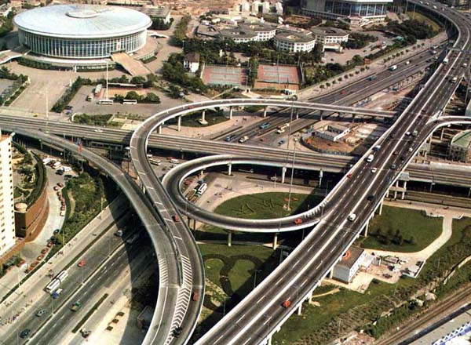
ЗАКЛЮЧЕНИЕ И ВЫВОДЫ

Slide 14
Группа компаний «Информзащита»
18 лет лидерства на рынке информационной безопасности в России

Slide 15
Андрей Воробьев
Директор Департамента по работе
с государственными организациями
+7 (495) 980-2345
+7 (926) 573-6732
vav@infosec.ru

